Slide 1
進捗報告中間前

Slide 2
学会の振り返り
自分のポスターで指摘された点
AI による光化学オキシダント注意報発令予測の試み という論文の説明を聞いて自分の研究に生かせる部分をピックアップする
今後の研究方針と着地点

Slide 3
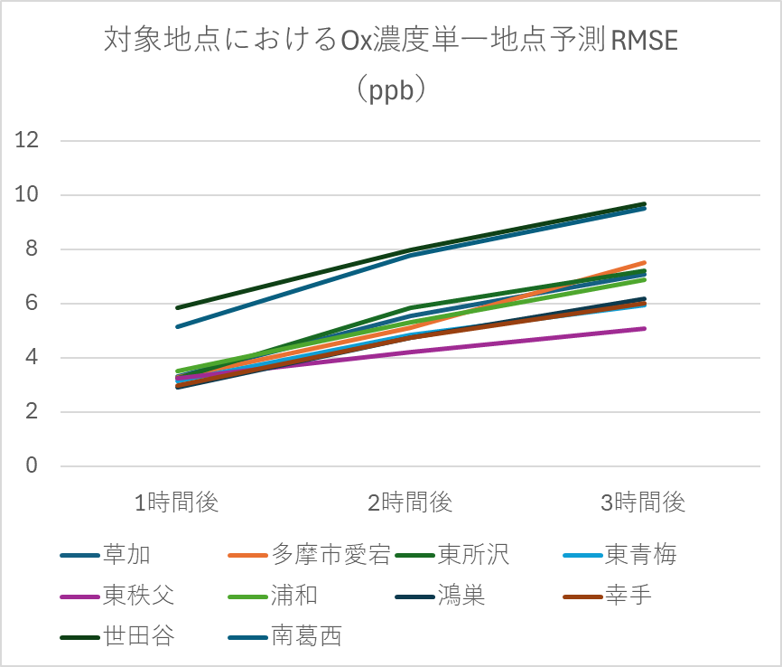
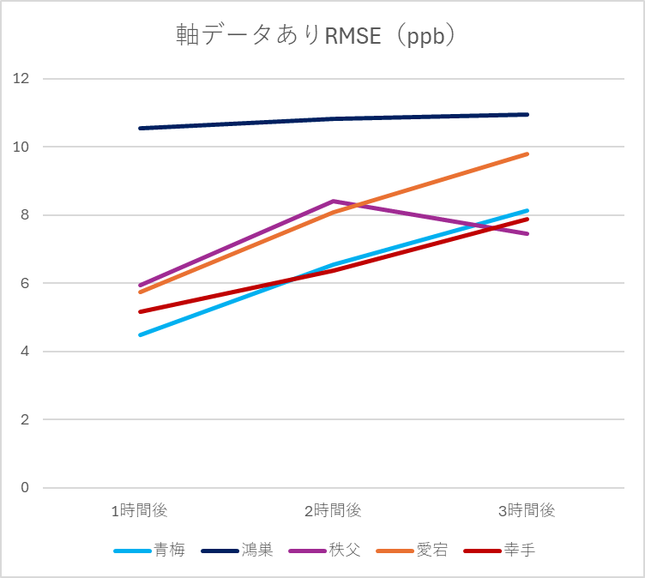
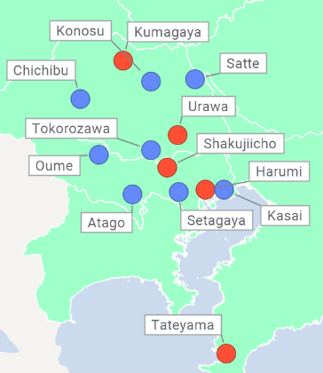
ディープラーニングを用いた光化学オキシダント濃度の短期予測
についての有効性の検討
館山と熊谷で直線状にラインを引いて
代表地点とするのは妥当なのか？
関東域の海陸風循環の構造を研究している論文を説明し 参考にしたと回答。
他の地点では代表地点を四方にしたり、盆地の場合は山を 超える風などのデータが必要かもしれないと討論した。
1.概要
4.結果 データセット作成
現在、オキシダント濃度の短期予測を行うために大気質モデルを用いるには専門的な知識に加えて時間と労力を要するため、その適用は研究ベースにとどまっており、注意報発令の役割を担う自治体などでは殆ど導入されていない。そのため、本研究では常時監視により取得可能な観測データを深層学習の一種であるディープラーニングを用いて解析し、短期的な将来予測を行うためのシステム開発が可能かを検討した。また、精度向上を図るため関東域において地理的に分散した観測データを統括して利用できる予測モデルを作成するための有効な手法を提案した。
1，単一地点予測に用いるデータセット
対象地点における24時間前までのOX、ＮOX、NMHC、気温データ
変数ｎ：４項目×25時間+１（測定時刻）＝101
2．海陸風循環を把握すための代表地点を用いるデータセット
対象地点の24時間前までのデータに加え、5時間前までの館山、熊谷のOX、気温データおよび 晴海、練馬、浦和、のOX、ＮOX、NMHC、気温データを加えたデータ
変数ｎ：４項目×25時間+１（測定時刻）+（4項目×2地点+2項目×2地点） ×6時間＝197
未来予測値の導入
どちらのモデルにおいても、2時間後の予測を行う変数に同モデルで予測した1時間後のOXデータを入力し、3時間後の予測変数に前工程で予測した1～2時間後のOX濃度を入力して予測を行った
２.手法
関東において、Ox高濃度が見られる日は、関東南海岸から内陸に向けて海風が発達する「典型的海風日」である割合が高い。つまり、AI予測モデルがその海風日を判断することができれば、Ox高濃度時の予測精度は向上する可能性がある。そこで本研究では、関東の海風を把握するための代表地点として下図に示す館山、晴海、練馬、浦和、熊谷の5地点を選定し、この5地点のデータを図中の各観測所に対するAI学習データに組み込んだデータセットで学習・予測を行った。これに対し、単一地点のデータのみでの予測実験を実施し、各地点において出力値を比較することで、海風日を考慮した場合の予測精度向上を検証した。
5.実験結果
予測結果RMSE比較
風向風速は利用しないのか？
風向風速はローカルな状況に影響されすぎてしまう可能性がある。そのため移流や滞留を関東の縦ラインの地点データを参考データとさせていると回答。
また、単一地点の風の強さがその地点の濃度ピークに関係がある可能性があると説明。移流などよりも特に沿岸部のローカルな滞留現象を解決する手がかりかもと説明した。
アドバイスとして、軸から離れてる地域は考慮されていない横方向の移流が関係してるため、風向きなどのデータが有効化もしてないと言っていただいた。
RMSE比較を比較すると、代表地点データを加えた場合の方が全体の精度が低くなばる傾向が見られた。
Oxおよび前駆物質の他地点データが加わることで、単一地点に比べて予測を惑わせるノイズが多くなり、細部の予測精度が低下したと考えられる。
代表地点データを加えることで、関東全体の高濃度傾向を判断できるようになり、長時間予測での正確に予測できると仮定したが、RMSEからは予測時間が長くなるにつれ起こる精度低下を改善することは示されなかった。
軸となる地点
熊谷、浦和 （さいたま区役所）、練馬、晴海、立山
テスト地点
東秩父、鴻巣、幸手
東青梅、所沢、草加
多摩市愛宕、世田谷区、南葛西
実測値が100ppbを超える日を集め、各予測値が100ppbを超えたか日数を表にまとめた。
代表地点データを加えることで高濃度の過小評価を 改善できることが示された。 他地点で事前に確認された高濃度の情報などから高濃度を予測することに特化したモデルに変化したと考えられる。
 |  | 地点データのみ |  |  | 代表地点データあり
 | 実測100ppb以上 | 1時間後 | 2時間後 | 3時間後 | 1時間後 | 2時間後 | 3時間後
東秩父 | 23 | 2 | 0 | 0 | 17 | 17 | 10
鴻巣 | 28 | 12 | 8 | 4 | 28 | 27 | 19
幸手 | 21 | 15 | 7 | 6 | 17 | 15 | 11
東青梅 | 18 | 8 | 3 | 1 | 6 | 6 | 5
東所沢 | 28 | 15 | 6 | 6 | 22 | 14 | 12
草加 | 14 | 10 | 10 | 10 | 12 | 8 | 7
愛宕 | 16 | 11 | 7 | 7 | 11 | 12 | 12
世田谷 | 28 | 15 | 10 | 7 | 16 | 14 | 12
南葛西 | 18 | 10 | 4 | 1 | 6 | 5 | 6
３.ニューラルネットワーク設定
観測データ
晴海観測所における常時観視局時間値データ
解析期間
教師データ :2018年 1月1日～12月31日
テストデータ :2019年 1月1日～12月31日
入力項目
O_{X}濃度とその前駆物質であるＮO_{X}および NMHC濃度、気象情報として気温の測定値を
入力データとした
短期予測実験
複雑な構造をした非線形システムを同定するディープニューラルネットワーク（DNN）を用いてO_{X}濃度の1～３時間先の短期予測を行った
6.まとめ
海陸風循環の代表地点データを地点予測のデータセットに加えることで長期間予測になるにつれ下がる精度を改善する事、Ox高濃度の過小評価傾向を改善する事を試みた。
モデル間のRMSEを比較するとで、一年を通した予測精度は低下する傾向が見られた。
Ox濃度が100ppbを超える高濃度日では、代表地点データを加えることで高濃度の過小評価傾向を改善できることが示された。
代表地点データを加えることで、関東全体の高濃度傾向を判断できるようになり、長時間予測での正確に予測できると仮定したが、RMSEからは予測時間が長くなるにつれ起こる精度低下を改善することは示されなかった。
ニューラルネットワークのハイパラメーター

Slide 4
P47 AI による光化学オキシダント注意報発令予測の試み
○古橋規尊 1)，速水洋 2)，菊地健太郎 3) 1)環境計測株式会社，2)早稲田大学，3)株式会社ソフト技研
自治体がそれぞれ発令した光化学オキシダント注意報の過去データ
AIに学習させる
当日のデータを読み込ませたときに 発令予測が出るか？
100ppbを超えるか？
を予測させ再現性を測る

Slide 5
概要
関東の１都６県で実験
朝１０時に日中の当日の予測を行う
入力は朝までの大気・気象項目
学習ラベルは〇か×の正誤ラベル 内容は その日実際に注意報が発令されたかどうか 100ppbを超える時間が存在したかどうか
上記の項目で予測を行い、モデル評価では、 再現率（recall）、適合率（precision）、調和平均（F 値）で評価

Slide 6
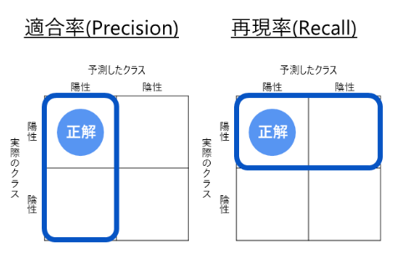
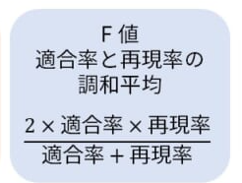
再現率（recall）
正解値が陽性である場合において、機械学習モデルによる予測がどれくらいその正解を「再現」できるか
実際に〇のときに予測が〇だと言っている割合
適合率（precision）
機械学習モデルによる予測が陽性だった場合に、どれくらい 正解に「適合」できるか つまり、予測が〇といった時に実際に〇だった割合
調和平均（F 値）
“率”の平均、2つの値の比、つまり分子／分母で構成された指標において、その分子を基準とする場合の平均を算出するのに適している手法
ざっくり言うと再現率と適合率を平均してどのくらい精度があるかを表している

Slide 7
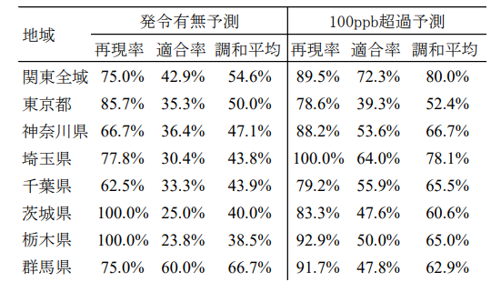
予測結果
地域によって精度はまちまち
注意報発令の精度より 100を超えるかどうかの方が 精度が高い モデルのチューニングや 入力項目は用件等
再現率と適合率のバランスに 改善の余地がある

Slide 8
予測結果
このモデルを作る時は
多めに発令を出すように チューニングして、実際超えなくても注意喚起できるようにすることを目指したそう
ただ、高濃度が出やすい埼玉東京の精度微妙な事や、高濃度が出にくい茨木栃木では過大評価過ぎてしまうことを問題視していた。
試験的に夕刻の Ox 上昇を考慮して 13 時での予測を行うと、 朝時点より精度が高くなるとのこと

Slide 9
モデルの精度を確かめる方法として、高濃度を対象としてこの再現率と適合率を使う方法は取り入れたい
僕の研究でやっている数時間後予測のデータがあった場合この注意報発令のモデルに有用か聞いたところ、精度向上に直接的につながるだろうとおっしゃっていた。
自治体の方針やその日担当した人によって注意報発令のの匙加減が違う
予測だけ出して自治体の人に見てもらう
今までの発令傾向に合わせてチューニングする必要がある

Slide 10
予測モデル 作成方法
まとめ
学会に行ったことで研究の進展が見えてきた
高濃度の評価方法や、実際に未来予測を行った場合の活用方法などの 方向性が固まりつつある
精度の評価方法や、予測を出してからの有効性を細かく見るよりも大枠の予測方法を確立するほうが大事だと感じた。
目標としては、代表地点を入れた実験の精度を 上げる方法を数パターン検討して実験することで修士論文を終わらせようと考えた。
入力項目
今給黎くんの 入力項目選定の 結果を参考に 妥当性を示唆する
代表地点 データの検討
代表地点データは高濃度に機能したので そこを少しでも良くする方法にフォーカスしたい
予測値の評価
この辺を細かく考える必要は無い
他の研究に接続させるか実際稼働させるときに悩めばいい
実地稼働

